Slide 1
Interacción Hombre - Máquina
Ejercicio 2 - A
Ela Nanguan, Jose Luis Obiang

Slide 2
Enunciados
Un informe sobre paginas Web que cumplan las siguientes “Leyes de Gestalt” (El informe se acompañará de capturas de pantalla de las distintas páginas que cumplan las siguientes leyes. Se debe indicar la página y EN QUÉ PARTE DE LA PÁGINA SE APLICA DICHA LEY): Una página que cumpla la “Ley de Proximidad”, una página que cumpla la “Ley de Similitud”, una página que cumpla la “Ley de Cierre”, una página que cumpla la “Ley de Continuidad”, una página que cumpla la “Ley de Simetría y una página que cumpla la “Ley de Experiencia”..
Un informe sobre 2 "elementos icónicos" que presenten una buena comprensión intuitiva o affordances (fotos + informe explicativo).
Un informe sobre 2 "elementos icónicos" cuya compresión intuitiva sea discutible (fotos + informe explicativo).

Slide 3
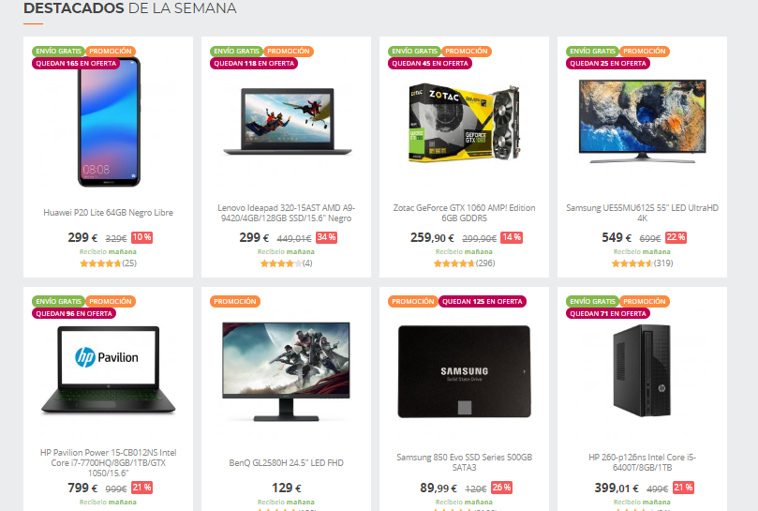
Paginas que cumplen las leyes de Gestalt
Ley de Proximidad.
https://www.pccomponentes.com/
Esta ley dice que los elementos que están más cercanos, tienden a percibirse como grupo.

Slide 4
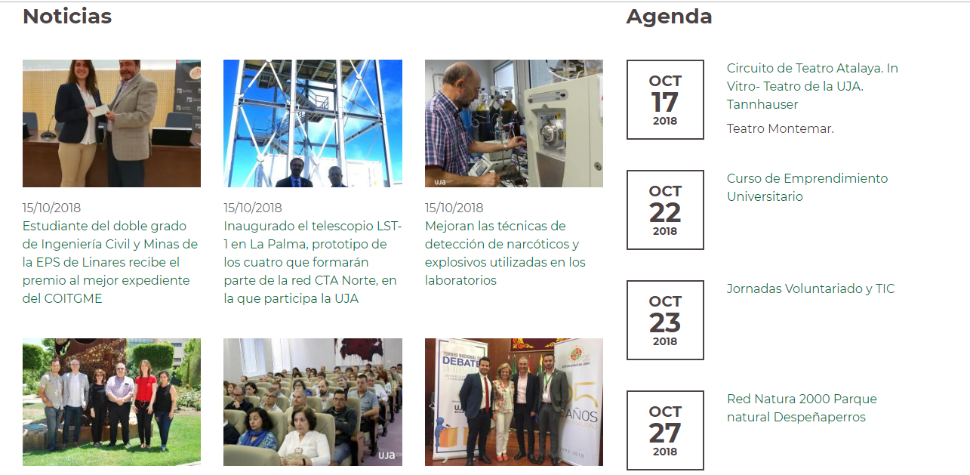
Paginas que cumplen las leyes de Gestalt
Ley de Similitud.
https://www.uja.es/
Esta ley dice que los objetos que comparten alguna característica común (tamaño, color, etc.) suelen percibirse conjuntamente.

Slide 5
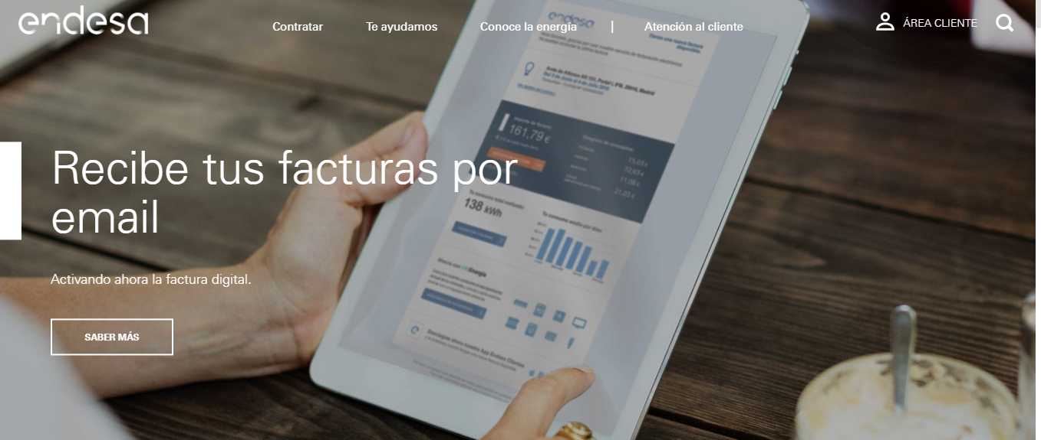
Páginas que cumplen las leyes de Gestalt
Ley de Cierre.
Podemos observar que las letras del logotipo están inacabadas, aún así lo comprendemos a la perfección.

Slide 6
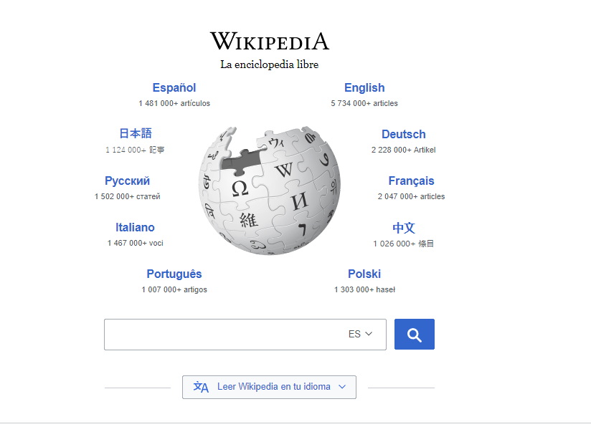
Paginas que cumplen las leyes de Gestalt
Ley de Continuidad.
https://www.wikipedia.org/
Esta ley dice que, si percibimos elementos continuos aunque estén separador entre sí.

Slide 7
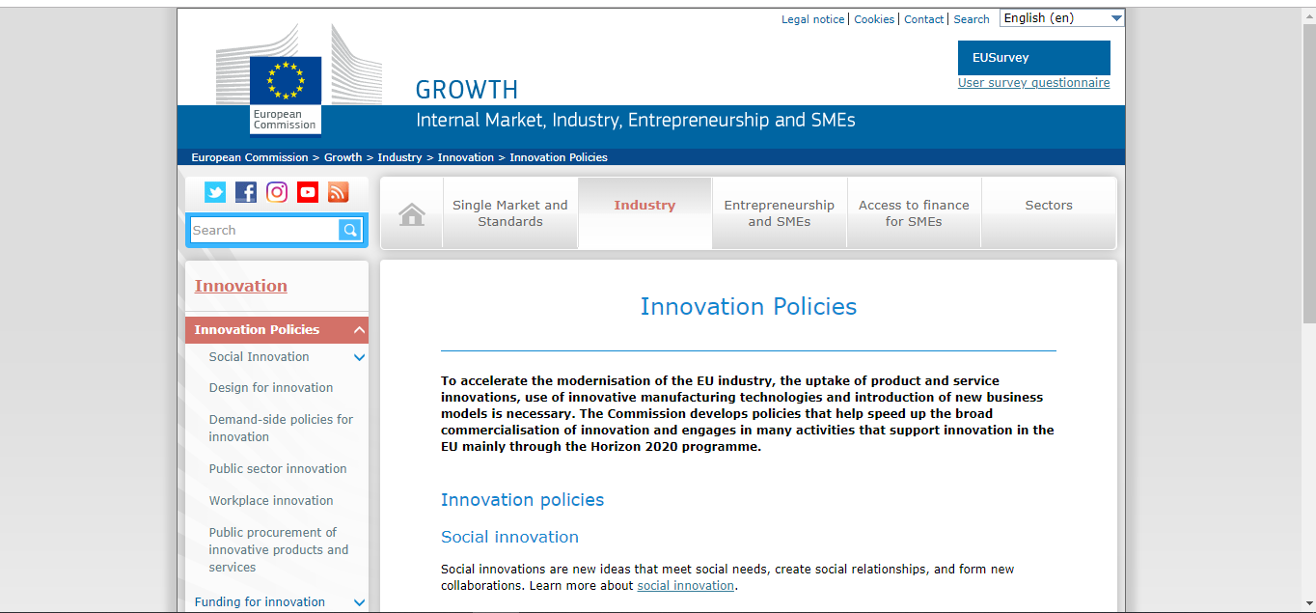
Paginas que cumplen las leyes de Gestalt
5. Ley de Simetría.
https://ec.europa.eu/growth/industry/innovation/policy_en
Esta ley dice que, los elementos simétricos están asociados con multitud de aspectos positivos, como la estabilidad y la consistencia.

Slide 8

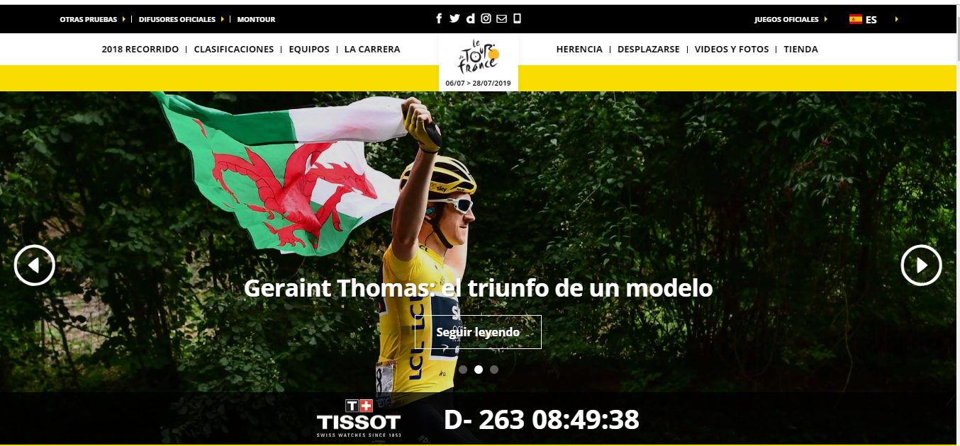
Paginas que cumplen las leyes de Gestalt
6. Ley de Experiencia.
https://www.letour.fr/es
Esta ley dice que las personas utilizan conocimientos precios para entender ciertos elementos, aunque estén incompletos, interpretando subjetivamente según su experiencia visual.

Slide 9


2 elementos icónicos que presenten una buena comprensión intuitiva o affordances
Icono del reproductor de música, considero que este icono tiene una buena compresión ya que sirve para reproducir música y el símbolo de play lo asocio a empezar a reproducir música.
Icono de la calculadora, considero que este icono tiene una buena compresión ya que representa la forma de una calculadora.

Slide 10


2 elementos icónicos cuya compresión intuitiva sea discutible
Icono de Asistencia rápida de Windows, esta aplicación sirve para resolver problemas de una forma rápida, pero observando el icono parece más un icono para hacer un duplicado de pantalla.
Icono de la aplicación Winrar, considero que este icono no es intuitivo ya que esta aplicación sirve para descomprimir documentos y observando el icono parece más un icono de la biblioteca.

